Slide 1
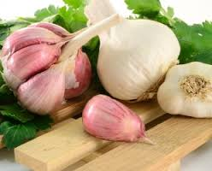
ČEŠNJAK
bijeli luk, lat.allium sativum

Slide 2
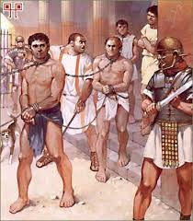
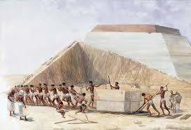
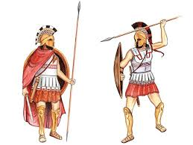
POVIJEST
podrijetlom iz središnje Azije i Srednjeg istoka
jedna od najstarije kultiviranih biljaka
uzgaja se već preko 5000 godina
navodno su Egipćani prvi počeli uzgajati češnjak, smatrali su je svetom biljkom, u grobnicama faraona , davali su je robovima da povećaju njihovu snagu i otpornost na bolesti
Grci i Rimljani su je također cijenili, atleti su je jeli prije sportskih natjecanja, vojnici prije kretanja u ratove kako bi povećali izdržljivost i otpornost na bolesti
U Europi su ga raširili Rimljani, a u srednjem se
vijeku koristio kao oružje protiv kuge,
zaraznih bolesti, skorbuta i astme

Slide 3
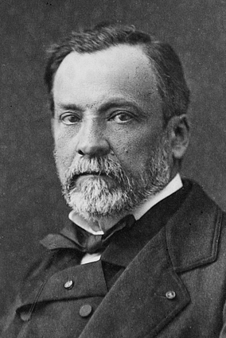
POVIJEST
u 6. stoljeću se počinje uzgajati
u Kini i Indiji
1858. Louis Pasteur znanstveno potvrdio
jako antibakterijsko djelovanje češnjaka
stotinama godina češnjak je omiljena
biljka mnogih naroda zbog osebujnog
okusa i ljekovitog djelovanja

Slide 4
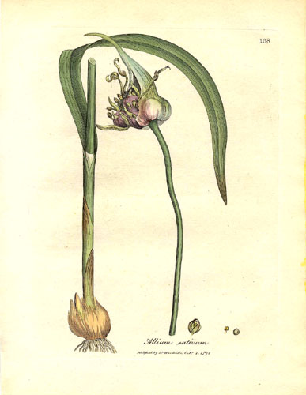
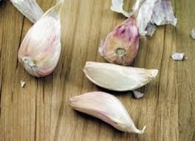
OPIS
uspravna biljka do 1 m, okrugla
listovi dugoljasti-šiljasti
okruglast cvat, sastavljen od malog
broja cvjetova i 20 do 35 rasplodnih
pupova
lukovica je jajastog ili spljoštenog
oblika, sastavljena od 4 do 14 malih
lučica-češnjeva, koji su obavijeni
čvrstom bijelom ili zelenkastom
ljuskom, a svaki češanj ponaosob
posebnom bjelkastom, crvenkastom
ili ljubičastom opnom

Slide 5
STANIŠTE I UZGOJ
voli topla,lagana, drenirana tla bez korova, uvijek „gladan” sunca
češnjevi se sade 4-5 cm duboko na razmaku od 15 cm
u umjerenoj klimi sadi se u rujnu/ listopadu
nije mu neophodno potrebna vlastita gredica, može se kao mješovita kultura posaditi na raznim mjestima u vrtu
bere se srpanj/kolovoz
čuva se najbolje ispleten u pletenice i obješen na hladno i suho mjesto

Slide 6
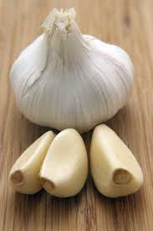
Dijelovi biljke koji se koriste
lukavica
dio prehrane ili u farmaceutske svrhe
za dobivanje različitih praškova, ekstrakata i tinktura

Slide 7
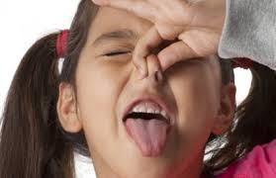
SASTAV I AKTIVNE TVARI ili zašto je češnjak toliko zdrav?
Je li vam je ikada netko nakon što ste konzumirali češnjak rekao da vam je zadah vrlo loš ili da smrdite po češnjaku? Jeste li se ikad pitali zašto je to tako?
pa krenimo ispočetka…
teško je zamisliti da jedna takva naizgled bezmirisna biljka daje toliko arome i okusa
razlog su tome kemijske promjene do kojih dolazi kada se lukavica mehanički ošteti (reže nožem, grize,…)
karakteristična aroma i miris potječu od tvari tj. molekule koja u svom sastavu sadrži atom sumpora

Slide 8
SASTAV I AKTIVNE TVARI
tijekom čuvanja na sobnoj temperaturi u češnjaku se nakuplja spoj aliin, njegov glavni sastojak
rezanjem češnjaka njegove se stanice razbijaju i nastaje enzim aliinaza koji aliin pretvara u alicin
molekulu koja je izravno zaslužna za karakterističan miris i ljekovita svojstva
nastala molekula alicina je vrlo nestabilna i brzo se pretvara u neke
kompleksne spojeve sumpora
proučeno je najmanje 20 takvih spojeva/sastojaka za koja je istraženo
da imaju antikancerogena svojstva
dokazano je da takvi sastojci imaju svojstva sprečavanja nastanka ili razvoja određenih vrsta raka (posebice raka želuca i jednjaka , raka pluća, dojke i debelog crijeva)

Slide 9
posebno treba naglasiti da je bijeli luk učinkovit pri sprečavanju razvoja raka uzrokovano nitrozaminima (kemijske tvari koje se stvaraju u crijevnoj flori od nitrita-konzervansa u proizvodima na bazi mesa-kobasice, salame, špeka, šunke- koji se kupuju u trgovinama)
češnjak nema samo antikancerogeno djelovanje iako je ono možda trenutno najinteresantnije, on djeluje i
kod kardiovaskularnih bolesti-štiti krvne stanice i žile od upalnih i oksidativnih procesa
utječe na razinu triglicerida
sprečava stvaranje krvnih ugrušaka
ima antiupalna i antireumatska svojstva
antibakterijska, antivirusna i antimikrobna svojstva

Slide 10
SAVJET
jedite bijeli luk svjež, zgnječite ga ili sitno narežite
Konzumirajte ga 5 minuta nakon sjeckanja
optimalna asimilacija alicina

Slide 11
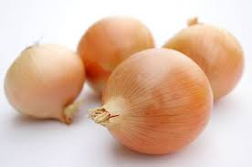
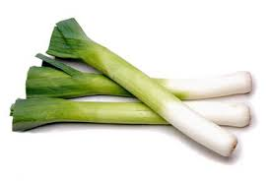
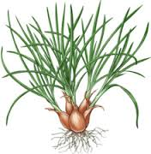
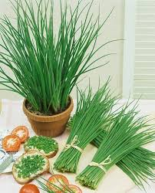
SRODNE VRSTE
crveni luk
poriluk
luk kozjak
vlasac

Slide 12
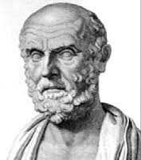
ZANIMLJIVOSTI
mnogi zapisi o medicinskoj uporabi bijelog luka nalaze
se i među Aristotelovim, Hipokratovim, Aristofanovim i
zapisima Plinije Starijeg
u antici se koristio i za njegu rana nastalih ugrizom životinja npr. zmija,
a kasnije je stekao i legendarnu reputaciju da „štiti od vampira”
Ta je legenda zaista bizarna jer bi antikoagulacijska svojstva luka
morala na njih imati posve obratan, privlačan učinak!

Slide 13
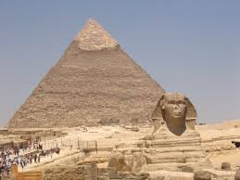
kada se gradila Keopsova piramida u dolini Nila mnoge su karavane donosile češnjak za njezine graditelje kako bi lakše izdržali fizičke napore
zagrebački liječnik primarius dr. Mijo Šućur prvi je u svijetu obranio doktorsku disertaciju s temom o ljekovitosti češnjaka , dokazujući njegovu efikasnost u terapiji povišenih masnoća u krvi
u kineskom je pismu riječ za bijeli luk saun, predstavljena jednim jedinim znakom što ukazuje na vrlo čestu i raširenu upotrebu

Slide 14
LITERATURA
Bio vrt (Marie-Luise Kreuter)
Sve o ljekovitim i začinskom biljkama (Reader‘s Digest)
Hranom protiv raka (Dr. Richard Béliveau/Dr.Denis Gingras)
100% prirodno-S placa na lice (Mary Novosel)
Alternativa novine
različite web stranice

Slide 15
PREZENTIRALE:
Anamarija Krleža, 5.a
Ena Vuzem, 5.a
Hvala na pažnji!

